Slide 1
Uma Só Saúde: Cuidar do seu animal de estimação
Direção Geral da Saúde/Direção Geral da Educação/INFARMED

Slide 2
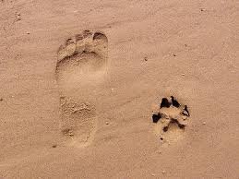
A saúde animal e humana têm muito em comum
Consegue lembrar-se de alguma semelhança entre a saúde humana e a saúde animal?

Slide 3
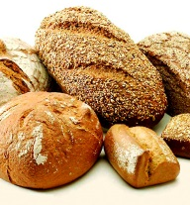

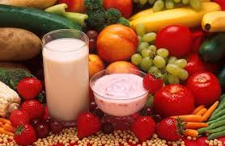
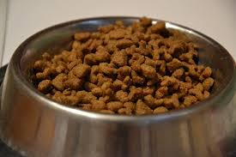
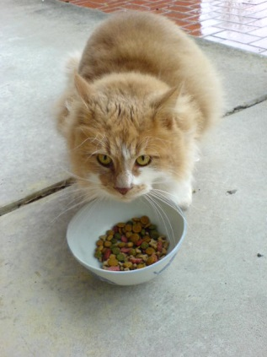

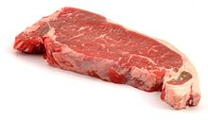
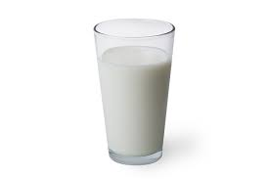
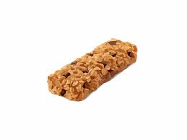
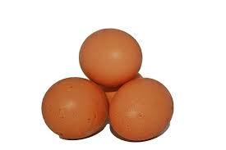
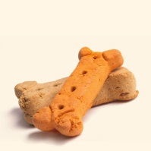
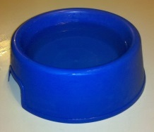
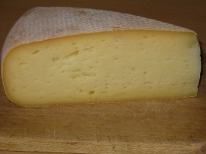
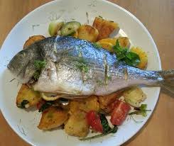
Alimentação
O meu animal de estimação tem uma alimentação equilibrada
Eu tenho uma alimentação equilibrada

Slide 4
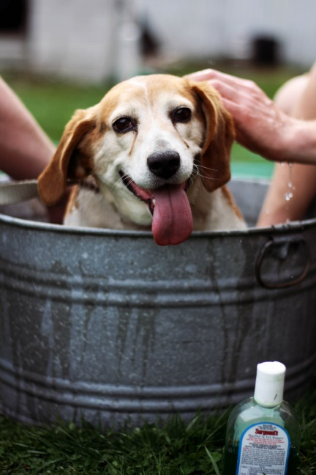
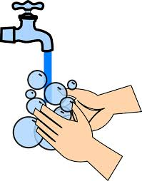
Higiene
Lavo as mãos regularmente com água e sabão
Quando o meu animal de estimação está sujo, lavo-o com o champô adequado

Slide 5

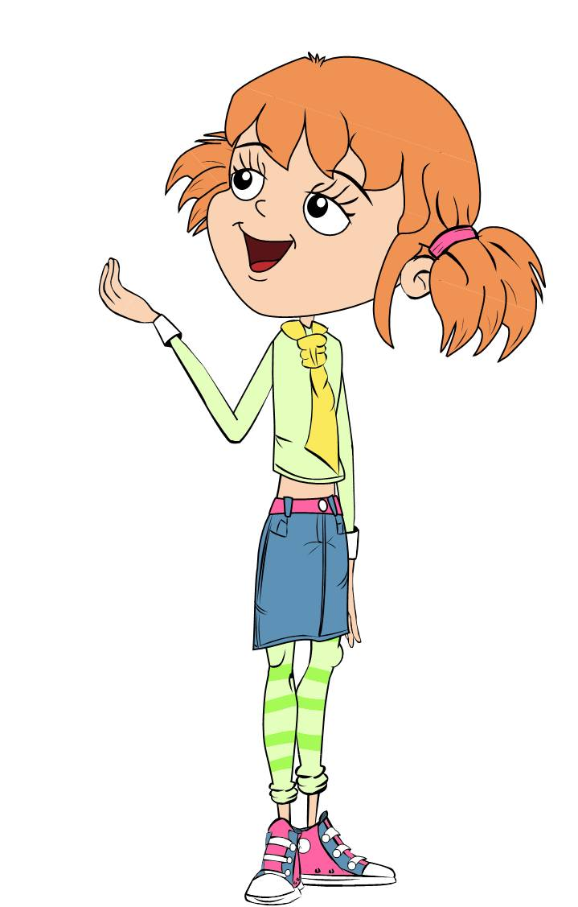
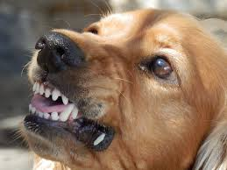
Higiene Dentária
Escovo os meus dentes pelo menos duas vezes por dia
Verifico o estado dos dentes e gengivas do meu animal de estimação

Slide 6
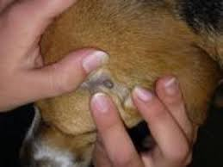
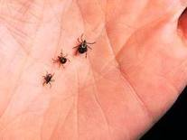
Carraças
Após um passeio na floresta ou caminhada sobre relva alta, examino o meu cabelo e pele para ver se tem carraças.
As carraças podem transmitir uma infeções, como a Febre da carraça e a doença de Lyme.
Após um passeio na floresta ou caminhada sobre relva alta, examino o pelo do meu animal para ver se tem carraças. As picadas de carraças podem transmitir micróbios ao meu animal de estimação e pô-lo doente.

Slide 7
Exercício Físico
Pratico exercício físico para manter-me em forma e saudável
Levo o meu cão a passear para mantê-lo saudável

Slide 8
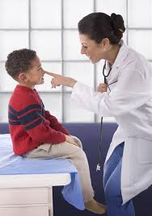
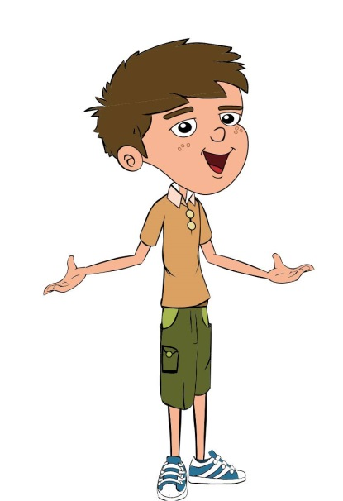

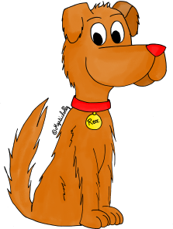
Vacinas
Sou vacinado
Levo o meu animal de estimação ao Veterinário para ser vacinado

Slide 9
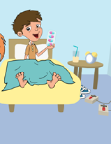
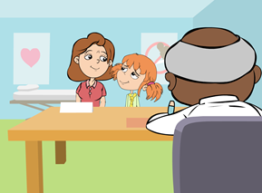
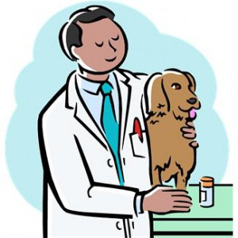
Antibióticos
Se o meu animal de estimação adoecer, só lhe dou antibióticos se forem receitados pelo veterinário.
Dou sempre os medicamentos ao meu animal de estimação exatamente como o veterinário recomenda.
Nunca dou ao meu animal de estimação antibióticos que sobraram
Se ficar doente, só tomo antibióticos se o meu médico os receitar. Tomo-os sempre conforme as indicações dadas.
Nunca tomo antibióticos que sobraram.
Caso contrário , as bactérias podem tornar-se resistentes ao antibiótico e o mesmo antibiótico será ineficaz na próxima vez que seja necessário.

Slide 10
Antibióticos
A toma de antibióticos quando não é necessário faz com que as nossas bactérias lutem para que os antibióticos não funcionem.
Quando os antibióticos não funcionam contra uma bactéria, diz-se que a bactéria é resistente a antibióticos.
Quanto mais antibióticos eu tomo, mais bactérias resistentes a antibióticos eu tenho.
Se tomar antibióticos quando não for necessário, incentivo as minhas bactérias do intestino a tornarem-se resistentes aos antibióticos.
E o mesmo acontece com o meu animal de estimação

Slide 11
Uma Única Saúde
Mantenha o seu animal de estimação saudável da mesma forma que se mantém saudável!
Teste os seus conhecimentos sobre higiene animal respondendo ao nosso questionário!

Slide 12
Atividades

Slide 13
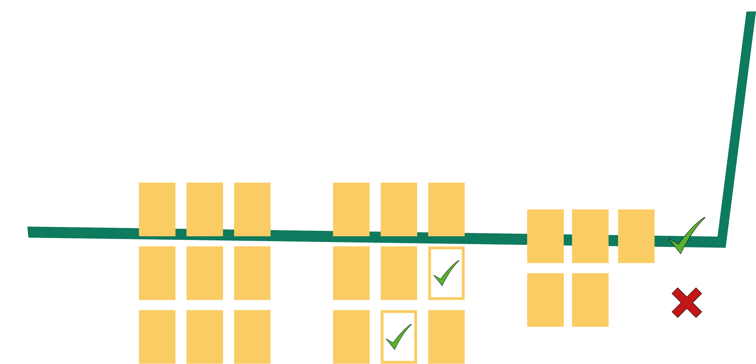
Jogo de Memória
(com Cartões Didáticos)
Consegue fazer a correspondência entre os pares para associar ações semelhantes entre a saúde humana e a saúde animal? Descarregue o DIA1 da página Web do e-Bug

Slide 14
Jogo de Memória
Sou vacinado
Tenho um registo de vacinas
Tomo as vacinas de acordo com as orientações
DIA1 - (a-d) Folhetos Informativos do Jogo de Memória
Tenho uma dieta equilibrada com muita fruta e vegetais s
O meu sistema imunitário combate quase todas as infeções
Lavo as minhas mãos frequentemente durante o dia com sabão e água
Escovo os meus dentes
Quando dou um passeio na floresta, verifico a minha pele e cabelo para ver se tem quaisquer carraças
Tenho micróbios úteis no meu trato digestivo que ajudam a manter-me saudável

Slide 15
Jogo de Memória
Se ficar doente, só tomo antibióticos se o meu médico os receitar
Nunca tomo antibióticos de um tratamento anterior
Se o meu médico receitar antibióticos, termino o tratamento que me foi prescrito
DIA1 - (a-d) Folhetos Informativos do Jogo de Memória
Devolvo à farmácia os antibióticos que sobraram
Não alimento o meu animal de estimação enquanto estou a cozinhar ou a comer
Notes:
Faça o download dos cartões (Documento Informativo do Aluno 1) do website Ciclo de Ensino dos 7 aos 11 anos | Higiene dos animais (e-bug.eu)

Slide 16
Jogo de Memória
Vacinarei o meu animal de estimação
O meu animal de estimação tem certificado de vacinas
Tenho o meu animal de estimação vacinado de acordo com o calendário da sua espécie
DIA - (a-d) Folhetos Informativos do Jogo de Memória
O meu animal de estimação tem uma dieta equilibrada e adaptada à sua espécie
O meu animal de estimação tem defesas imunológicas que lutam contra as infeções mais comuns
Quando está sujo, lavo o meu animal de estimação com champô adequado
Verifico o estado dos dentes do meu animal de estimação
Quando dou um passeio
na floresta com o
meu animal de estimação, procuro se tem carraças no pelo
O meu animal de estimação tem micróbios úteis no trato digestivo que ajudam a mantê-lo saudável
Notes:
Faça o download dos cartões (Documento Informativo do Aluno 1) do website Ciclo de Ensino dos 7 aos 11 anos | Higiene dos animais (e-bug.eu)

Slide 17
Jogo de Memória
Vacinarei o
meu animal de estimação
O meu animal de estimação tem
certificado de vacinas
Tenho o meu animal de estimação vacinado de acordo com o calendário da sua espécie
DIA - (a-d) Folhetos Informativos do Jogo de Memória
O meu animal de estimação tem uma dieta equilibrada e adaptada à sua espécie
O meu animal de estimação tem defesas imunológicas que lutam contra as infeções mais comuns
Quando está sujo, lavo o meu animal de estimação com champô adequado
Verifico o estado dos dentes do meu animal de estimação
Quando dou um passeio
na floresta com o
meu animal de estimação, procuro se tem carraças no pelo
O meu animal de estimação tem micróbios úteis no trato digestivo que ajudam a mantê-lo saudável
Notes:
Faça o download dos cartões (Documento Informativo do Aluno 1) do website Ciclo de Ensino dos 7 aos 11 anos | Higiene dos animais (e-bug.eu)

